Slide 1
Heap-Sort
Samuel Fronthaler

Slide 2
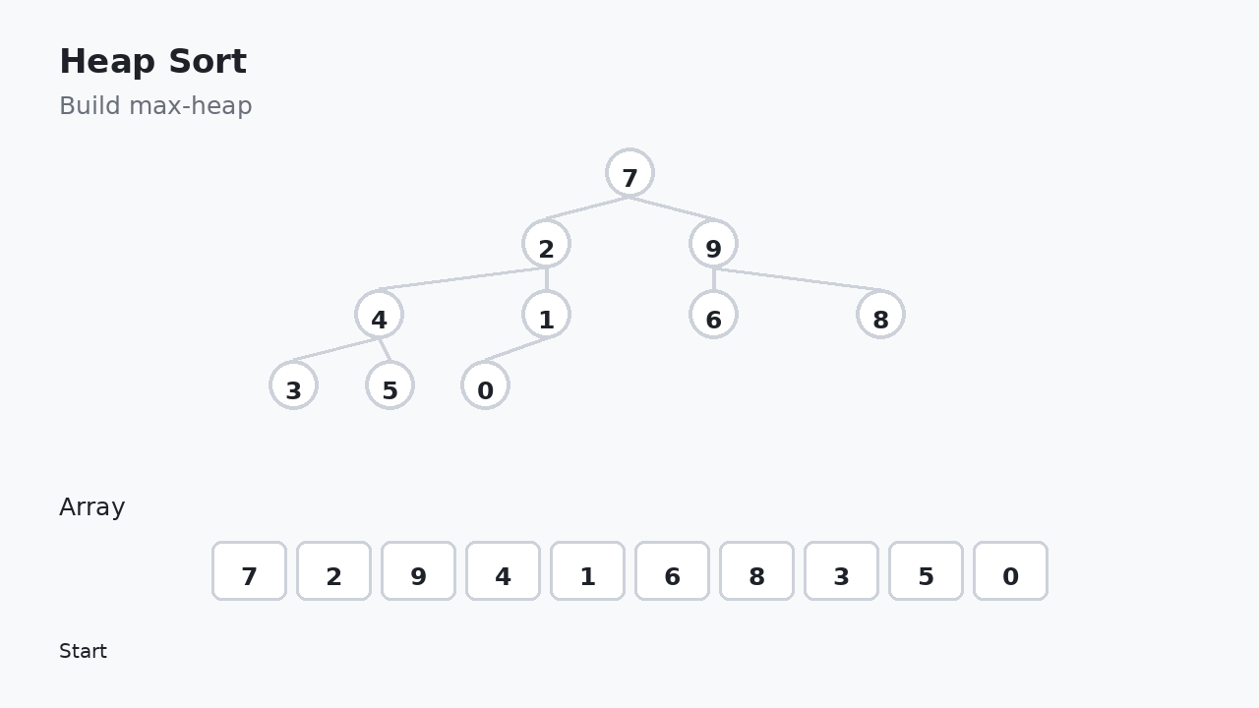
Grundlagen
Verwendet eine spezielle Datenstruktur namens ”Heap”.
Sortiert eine Liste, indem er einen Heap aufbaut und anschließend immer wieder das größte bzw. kleinste Element an die richtige Position verschiebt.
- Laufzeit: O(n log n)
- Speicher: O(1) zusätlicher Speicher
- Instabil
In 1964 von J. W. J. Williams entwickelt
Wird in Prioritätswarteschlangen benutzt.

Slide 3
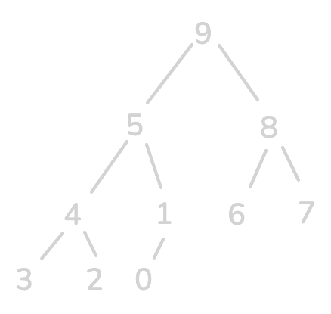
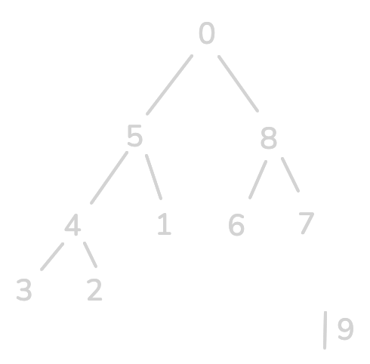
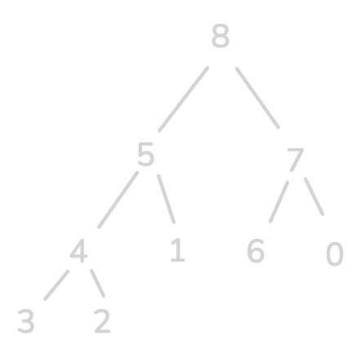
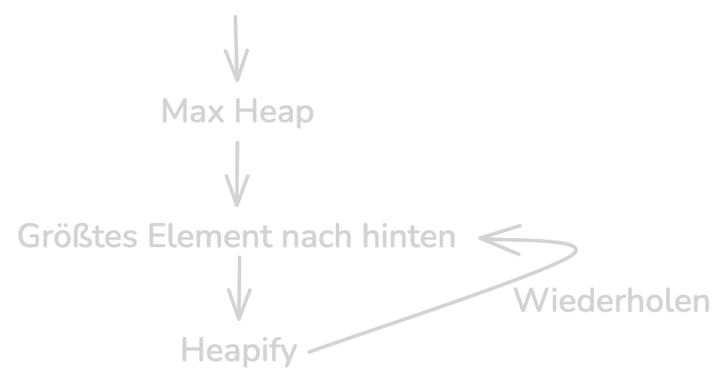
Funktionsweise
Ausgangsliste: [7, 2, 9, 4, 1, 6, 8, 3, 5, 0]
1.Max-Heap erstellen
3.Heapify
2.Größtes Element nach hinten
4.Wiederholen
Jeder Elternknoten ≥ seine Kinder
Das größte Element steht immer an der Wurzel
9 wird mit dem letzten Element getauscht
9 ist sortiert
Weil bei 2. die Heap regel gebrochen wird, stellt Heapify den Baum neu her.
Größte nicht sortierte Element ganz oben

Slide 4
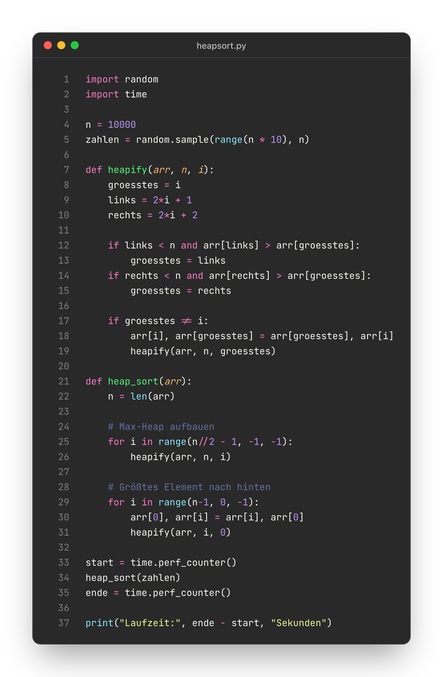
Code
n = 10000 → Anzahl der Zahlen
heapify() → stellt den Max-Heap wieder her
heap_sort() → führt den Sortiervorgang durch
perf_counter() → misst die Laufzeit

Slide 5
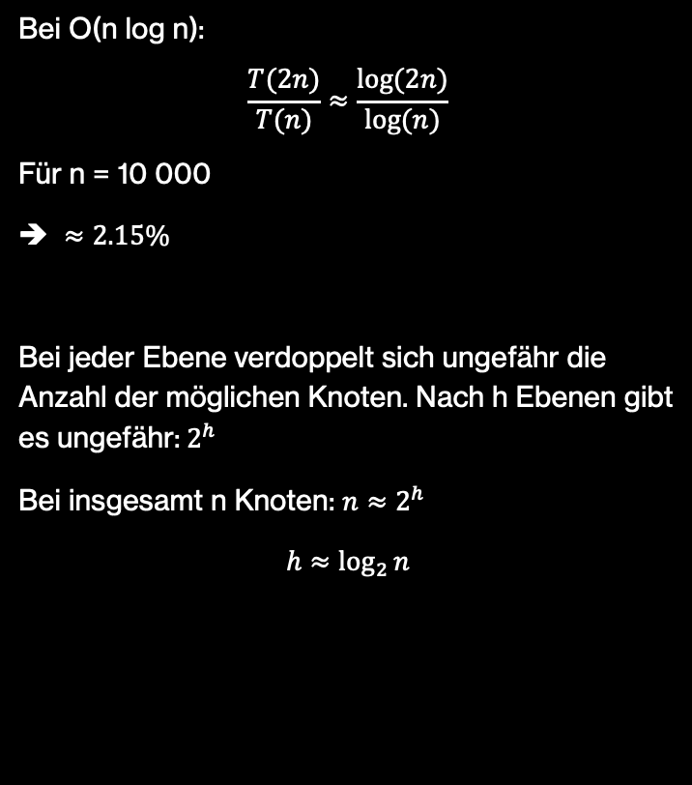
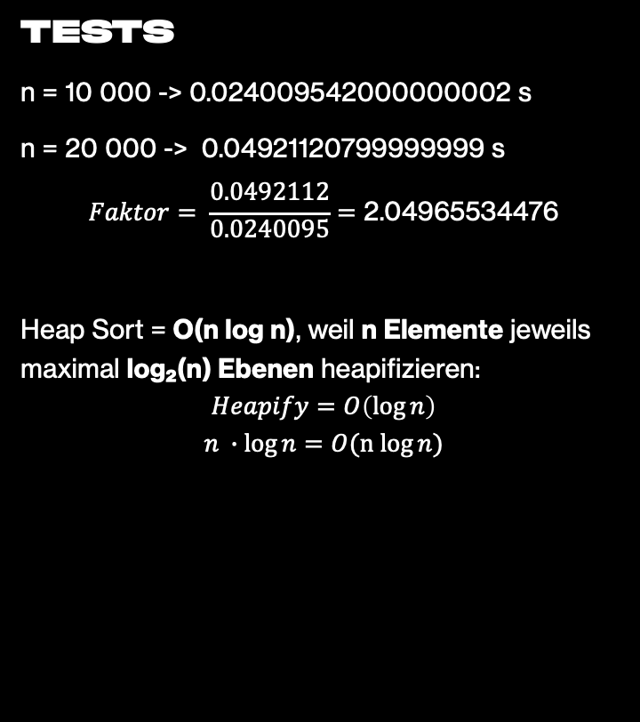
Laufzeit
Bei O(n log n):
$$\frac{T(2n)}{T(n)}≈\frac{log⁡(2n)}{log⁡(n)}$$
Für n = 10 000
$≈2.15\%$
Bei jeder Ebene verdoppelt sich ungefähr die Anzahl der möglichen Knoten. Nach h Ebenen gibt es ungefähr:$2^{h}$
Bei insgesamt n Knoten: $n≈2^{h}$
$h≈\log_{2}{n}$
Tests
n = 10 000 -> 0.024009542000000002 s
n = 20 000 -> 0.04921120799999999 s
$$Faktor= \frac{0.0492112}{0.0240095}=\text{2.04965534476}$$
Heap Sort = O(n log n), weil n Elemente jeweils maximal log₂(n) Ebenen heapifizieren:
$$Heapify=O\left(\log{n}\right)$$
$$n ∙\log{n}=O(n log{n})$$

